Slide 1
CIY
Clean It Yourself

Slide 2
Sommaire
Notre équipe
Notre démarche
Notre Business Model
Notre preuve de concept
2
PCIS 2021 – 2022 | Groupe 25

Slide 3
WIKINGENEERS
LE BLANC Marine, IS, cheffe de projet
HALLAERT Matthieu, Méca, équipe business plan
ZOUAOUI Sara, 2IA, équipe communication
HACQUART Louca, GBA, équipe communication
DEMUYNCK Mathieu, GC, équipe technique
IDRISSI AATOUF Badr, SE, équipe technique
LE DONGE Raphaël, Mat, équipe technique
3
PCIS 2021 – 2022 | Groupe 25

Slide 4
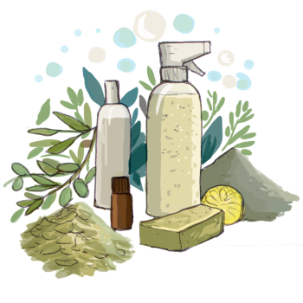
CIY
C’est quoi ?
Crée tes produits ménagers (nettoyant multi-usage,
lessive, …) et hygiéniques (dentifrice, masques, …)
à partir de produits naturels
Prix ?
Abonnement à l’année
de 40 €
Comment ?
Via l’achat d’un kit comprenant les éléments nécessaires pour la fabrication chez toi
Pourquoi ?
Écologique
Économique
Ingrédients connus
Pour qui ?
Tous les membres de Polytech’Lille
(étudiants, personnels, …)
Source : unidivers.fr
Quand ?
Chaque vendredi
Où le trouver ?
A Polytech’Lille
4
PCIS 2021 – 2022 | Groupe 25

Slide 5
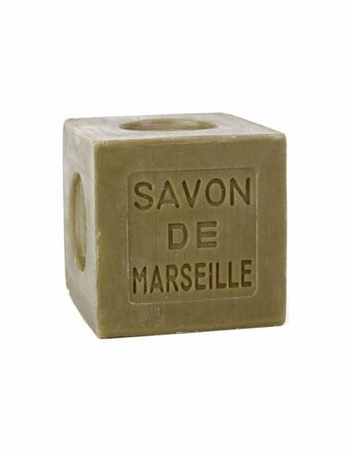
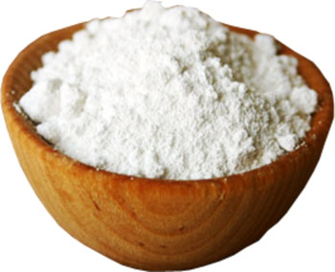
Business model
5
PCIS 2021 – 2022 | Groupe 25

Slide 6
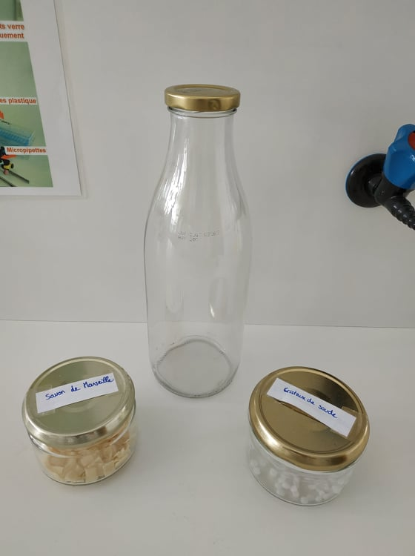
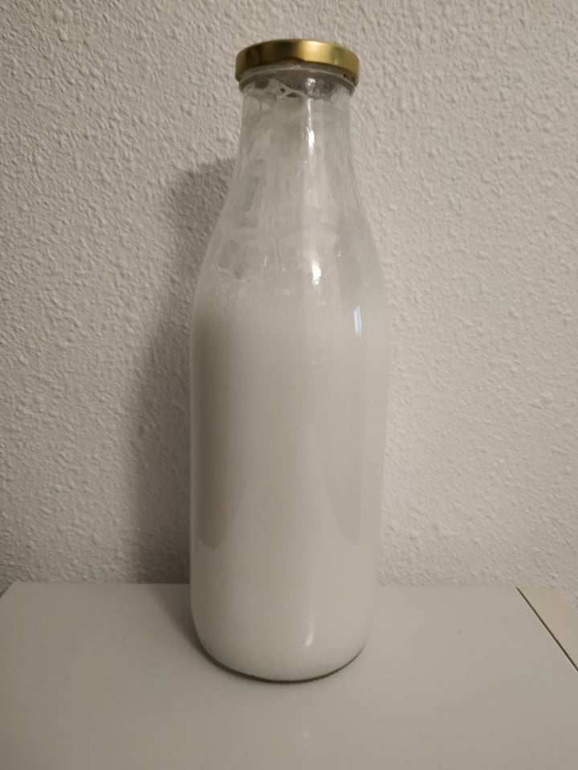
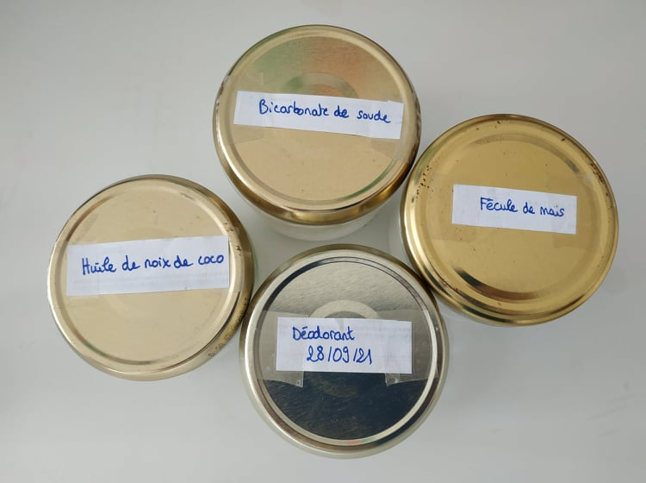
Notre POC
5
PCIS 2021 – 2022 | Groupe 25

Slide 7
5
PCIS 2021 – 2022 | Groupe 25

Slide 8
Notre POC
5
PCIS 2021 – 2022 | Groupe 25

Slide 9
Merci de votre attention
PCIS 2021 – 2022 | Groupe 25

